Slide 1

프로젝트 수행 결과보고서
QR코드와 IoT를 이용한 스마트 쇼핑
팀명: 2조
팀원: 방새봄, 서형태, 채희진*, 최재림
훈련과정명: 빅데이터를 활용한 IoT 시스템 개발
운영기관명: 멀티캠퍼스

Slide 2
목차
구분
I. 프로젝트 배경
Ⅱ. 프로젝트 팀 구성 및 역할
Ⅲ. 프로젝트 수행절차 및 방법
Ⅳ. 프로젝트 수행 결과
Ⅴ. 느낀 점

Slide 3
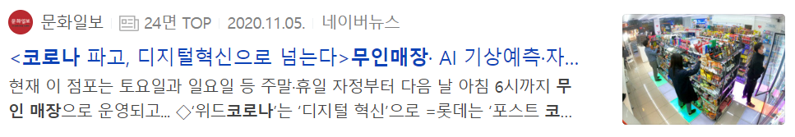
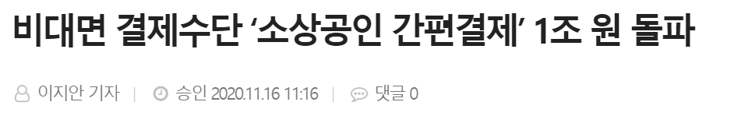
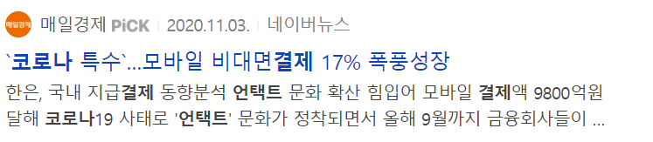
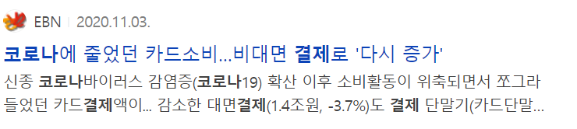
Ⅰ. 프로젝트 배경
프로젝트 배경
사회적으로 비접촉, 비대면 시스템의 필요성이 대두
많은 기업들이 비대면과 IoT 주제를 결합한 무인 매장 시스템을 구축하는 추세
QR코드와 IoT 통신을 활용한 무인 매장의 스마트 쇼핑 시스템을 구현하고자 함

Slide 4
Ⅰ. 프로젝트 배경
프로젝트 주제 및 목적
QR코드와 IoT를 이용한 스마트 쇼핑
관리자
IoT기기를 사용한 편리한 매장관리 무인 판매 시스템을 통한 인건비 절약
소비자
대면 서비스를 최소화한 안심 쇼핑 서비스 모바일 앱과 QR코드를 이용한 간편 구매

Slide 5
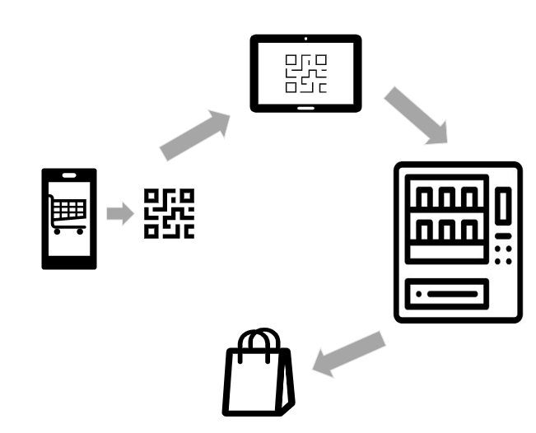
Ⅰ. 프로젝트 배경
프로젝트 시나리오
소비자가 모바일 앱을 통해 원하는 제품을 주문하고 결제하면 QR 생성
생성된 QR코드를 패드에 인식하면 서버를 통해 결제 데이터가 전송되어 결제된 제품을 자판기가 배출

Slide 6
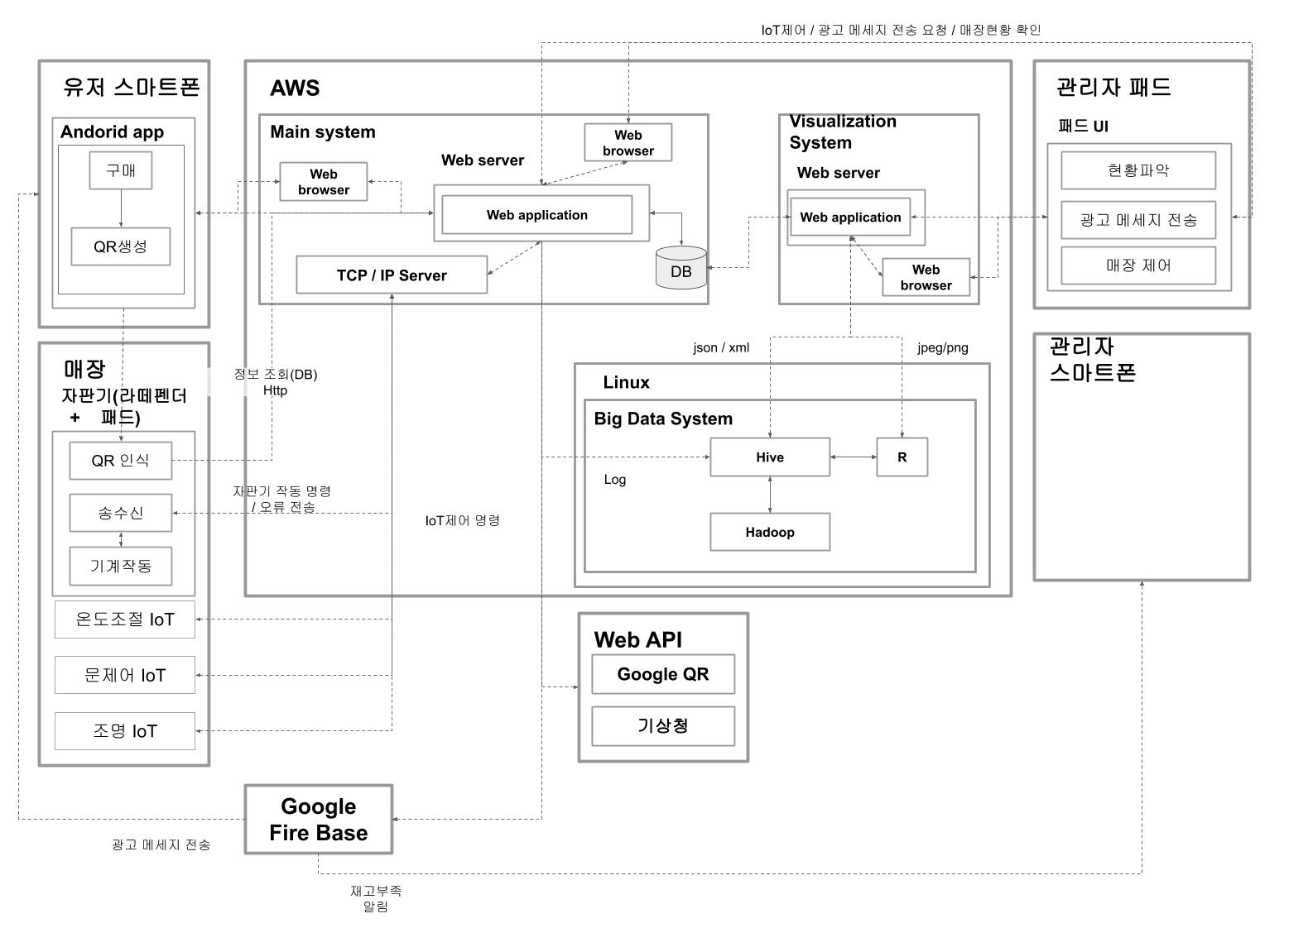
Ⅰ. 프로젝트 배경
프로젝트 구성
프로젝트 시스템 구성도
최종 목표

Slide 7
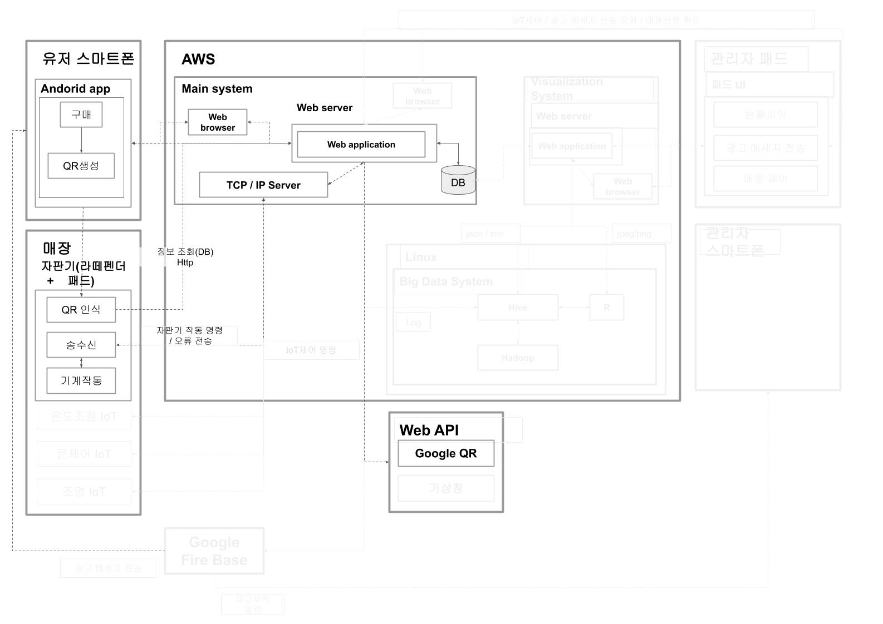
Ⅰ. 프로젝트 배경
프로젝트 구성
프로젝트 시스템 구성도
세미 구현

Slide 8
Ⅰ. 프로젝트 배경
프로젝트 구성 및 개발환경
구분 | Database | TCP/IP Server | Web Application | Mobile | IoT
OS | Linux | Linux | Linux | Android | Windows Arduino
IDE | Oracle | Eclipse (2020-06) | Eclipse (2020-06) | Android Studio (4.0.2) | Eclipse (2020-06) Arduino IDE 1.6.13
Language & Framework | SQL | Java (JDK1.8.0_251) | Java (JDK1.8.0_251) Spring MyBatis | Java Android 10.0 SDK (API 24) | Java
Network Protocol |  | TCP/IP | HTTP TCP/IP |  | TCP/IP Serial

Slide 9
Ⅱ. 프로젝트 팀 구성 및 역할
훈련생 명 | 역할
채희진 (팀 리더) | 회의록, 보고서 작성 Sensor-IoT-TCPIP-Web app연동
방새봄 (팀원) | AWS 환경 구축 QR - web app 연동 / 백엔드 구축 QR 코드 인식 / DB 연동 / 소비자 UI 초안 작성
서형태 (팀원) | 장비 목록 구성 QR 코드 생성 / DB 연동 / 소비자 UI 초안 작성
최재림 (팀원) | 회의록, 보고서 작성 백엔드 초기 환경 구축( Spring 환경 구축 및 DB 연동 )

Slide 10
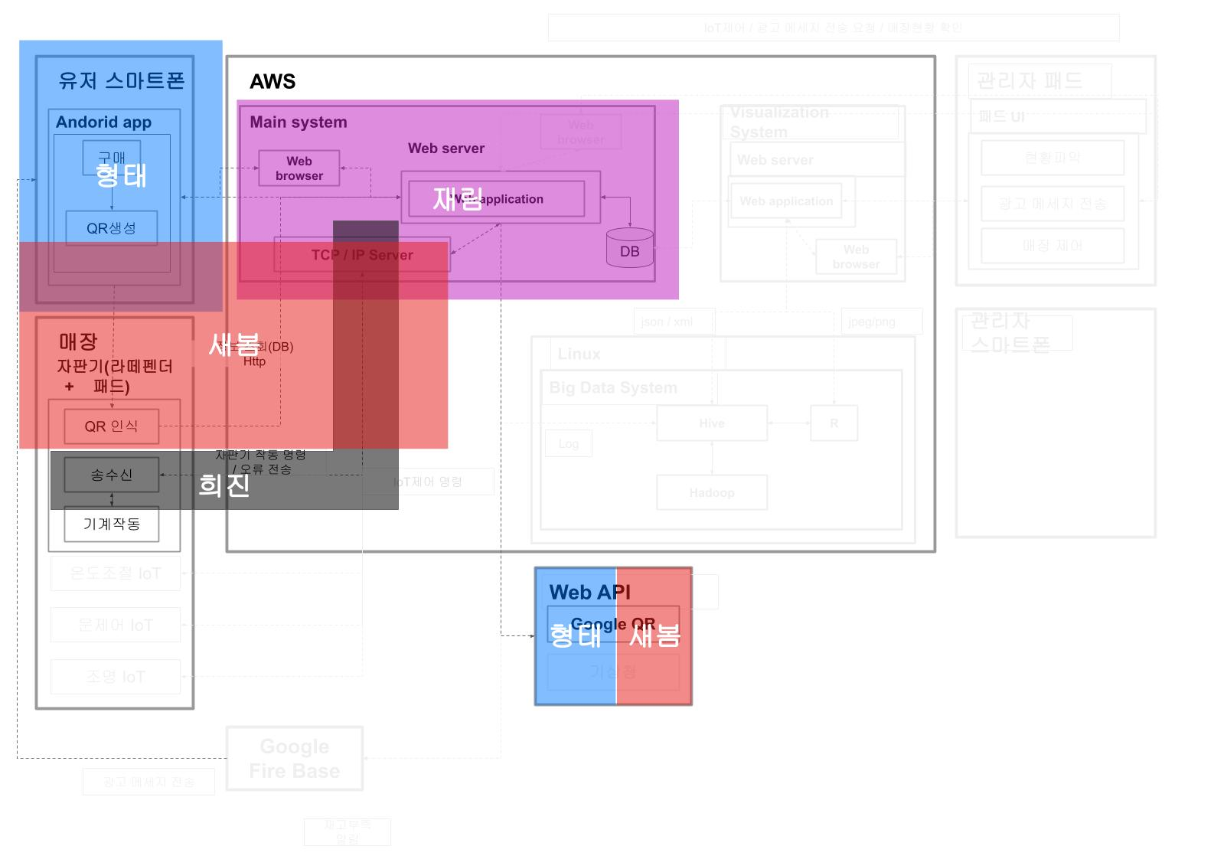
Ⅱ. 프로젝트 팀 구성 및 역할

Slide 11
Ⅲ. 프로젝트 수행절차 및 방법
구분 | 기간 | 활동 | 비고
사전 기획 | 11/9(월) ~ 11/10(화) | 프로젝트 회의 및 기획안 작성 | 아이디어 선정
 | 11/12(목) | 프로젝트 주제 발표 및 피드백 | 프로젝트 상세 내용 기획
개발 | 11/12(목) ~ 11/16(월) | 프로젝트 개발 진행
 | 11/16(월) | 중간 확인 및 수정
수정/보완 | 11/16(월) ~ 11/19(목) | 최종 수정 및 결과보고서 작성 | 최적화, 오류 수정
총 개발기간 | 11/9(월) ~ 11/19(수)

Slide 12
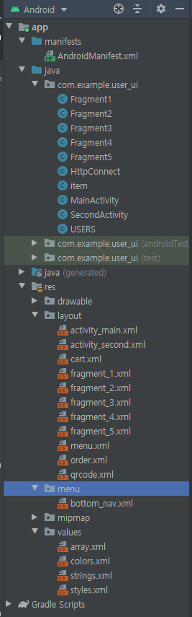
Ⅳ. 프로젝트 수행 결과
앱에서 필요한 권한 설정
HttpConnect, item
Json 을 이용하여 MainActivity의 List에 제품 데이터 입력
MainActivity
Login 기능 구현
SecondActivity
각각의 Fragment 의 FrameLayout,
하단메뉴
Java class 와 관련된 UI 레이아웃 구성
cart, menu, order 에서 MainActivity와 SecondActivity에 들어갈 List UI 구성
qrcode에 QR코드가 생성되는 dialog UI 구성

Slide 13
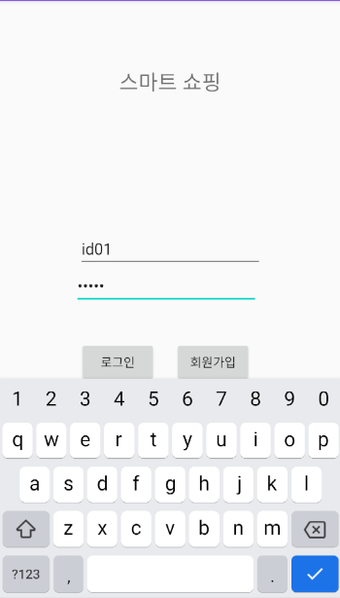
Ⅳ. 프로젝트 수행 결과
소비자 모바일 앱 UI
초기 화면
회원 정보 DB와 연동된
로그인 기능 구현
ID, 비밀번호가 일치 할 경우 로그인 버튼 터치 시 다음페이지로 이동

Slide 14
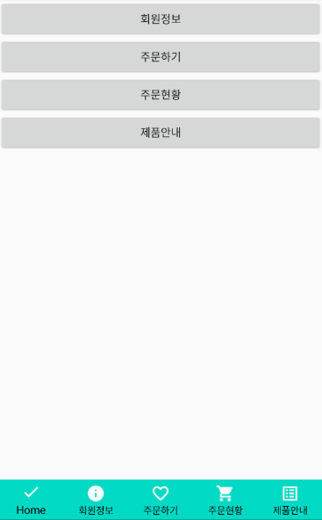
Ⅳ. 프로젝트 수행 결과
로그인 후 화면
하단 네비게이션 메뉴와 버튼 터치 시 페이지 전환 기능 구현
네비게이션 레이아웃에 아이콘을 추가하여 소비자가 한 눈에 알아볼 수 있는 페이지 구현
주문하기로 버튼으로 쇼핑 페이지로 이동 가능

Slide 15
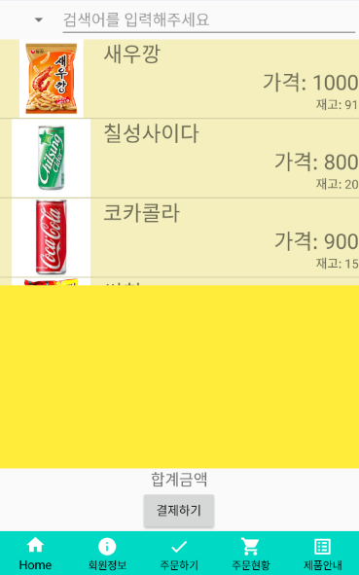
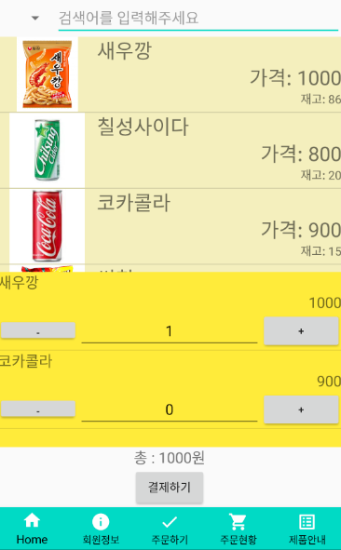
Ⅳ. 프로젝트 수행 결과
리스트 뷰로 DB와 연동된 메뉴 조회
Json 을 사용하여 리스트에 DB의 제품 정보를 입력
검색창에서 제품 이름 검색 가능
원하는 제품 터치시 하단의 리스트에서 표시
하단 리스트에서 +, - 버튼으로 수량 변경 가능

Slide 16
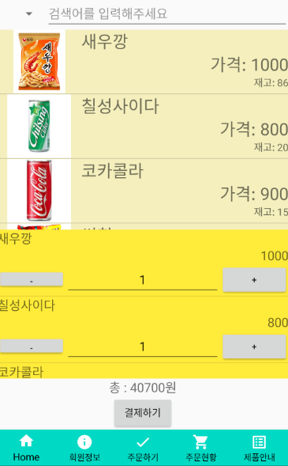
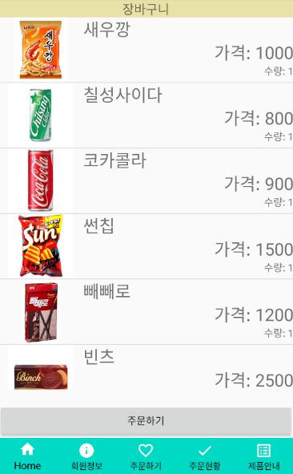
Ⅳ. 프로젝트 수행 결과
원하는 제품 선택 후 결제하기 버튼 터치 시 결제 완료된 장바구니 페이지로 이동
결제된 목록과 결제 완료 Toast 확인 가능

Slide 17
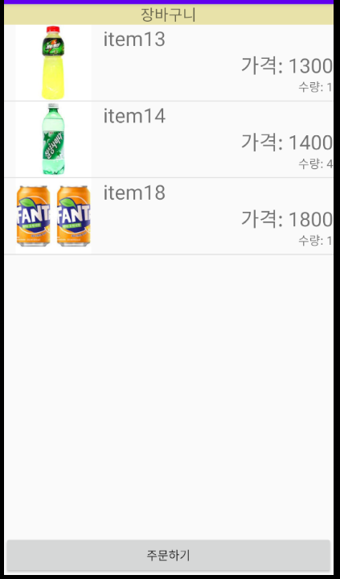
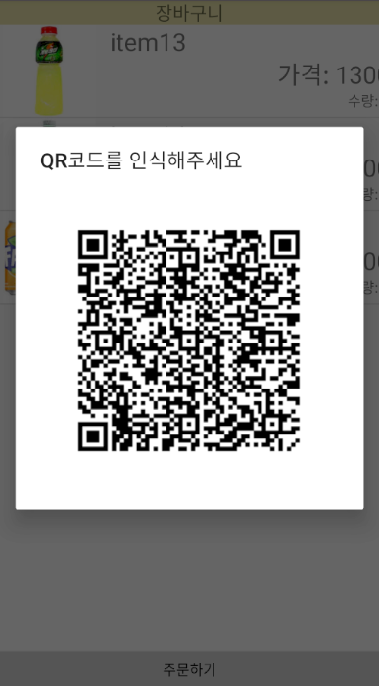
Ⅳ. 프로젝트 수행 결과
주문하기 버튼 터치 시 dialog 창에 제품 데이터를 담은 QR코드 생성

Slide 18


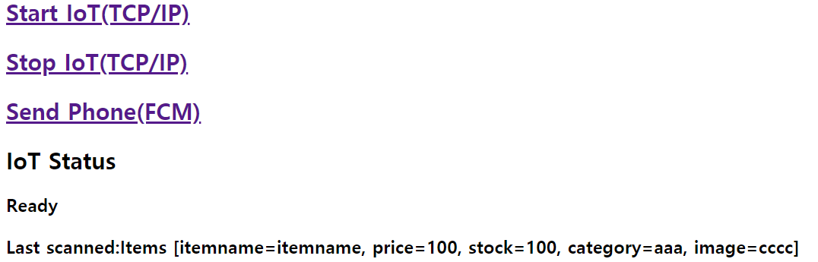
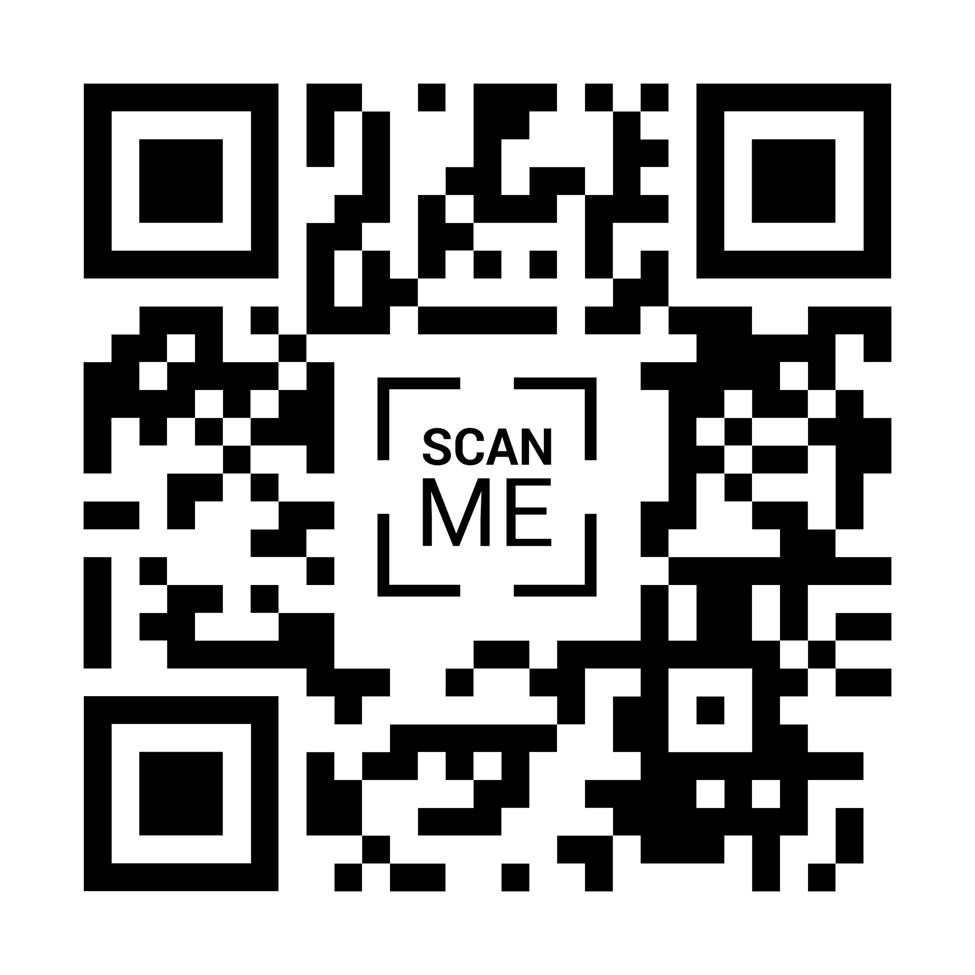


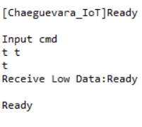
Ⅳ. 프로젝트 수행 결과 - QR 스캔 -> IoT장비 작동
QR 코드 스캔
Web Application
Http(POST)
TCP/IP
TCP/IP
Json
Java object
Serial
{
"itemname": "name",
"price": 100,
"stock": 100,
"category": "test",
"image": "a.jpg"
}
Last scanned: [Itemname=name....image=a.jpg]
[WEB]:s
(장비작동)
[WEB]:t
(장비멈춤)
AWS위에 TCP/IP서버 전개
Ready
Turned on
Turned off
Notes:
<a href="https://iconscout.com/icons/arduino" target="_blank">Arduino Icon</a> by <a href="https://iconscout.com/contributors/icons8">Icons8</a> on <a href="https://iconscout.com">Iconscout</a>

Slide 19
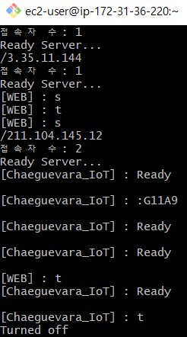
Ⅳ. 프로젝트 수행 결과 - Web app 및 TCPIP 구동
AWS에 server.jar를 넣은 후 구동
AWS에 war파일 전개

Slide 20
Ⅳ. 프로젝트 수행 결과 - Web app
IoT장비 구동 및 정지(QR스캔과는 별개)
FCM 메세지 보내기
IoT의 현재 상태
마지막으로 QR스캔한 물품(데이터 전송 확인용)

Slide 21
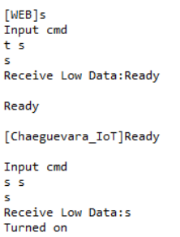
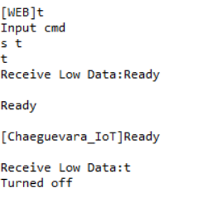
Ⅳ. 프로젝트 수행 결과 - IoT장비 메세지
장비 시작
장비 종료
Web에서 메세지 수신
직전에 받은 메세지와 비교
(이미 구동 명령이 되어있다면 넘어감)
Arduino 장비 구동

Slide 22

Ⅳ. 프로젝트 수행 결과 - IoT장비 메세지

Slide 23
Ⅴ. 느낀 점
구분 | 내용
프로젝트 수행상 어려움 극복 사례 | 코로나로 인해 팀원이 모두 모여 의논할 시간이 많지 않았지만 공유 드라이브, slack, 깃허브, AWS를 이용해서 필요한 내용을 꼼꼼히 정리하며 의견을 공유하고 비대면으로도 계속 소통하면서 시간의 부족함 없이 원활하게 프로젝트를 진행할 수 있었다. 사소한 것이여도 꼼꼼히 물어보고 팀원간의 회의를 통해 구현할 내용을 자세히 정리해서 회의시간이 길어질때도 있었지만 덕분에 개발기간에는 막힘없이 개발에만 집중할 수 있었던 것 같다.
프로젝트에서 잘한 부분 | 팀원들 모두 작은 부분도 회의를 통해 상의해서 결정하고 이어지는 문제점에 대해서도 세세하게 준비한 것이 잘한 부분이라고 느꼈다. 모르는 부분도 꼼꼼하게 물어보고 서로 알려주면서 프로젝트를 잘 마무리 할 수 있었다.
프로젝트에서 아쉬운 부분 | 프로젝트를 위한 시간이 길지 않아서 최소한의 기능만 구현하게 된 점이 아쉬웠지만 그만큼 이후 프로젝트에 더 많은 시간을 활용해서 최종적으로 완성도 높은 프로젝트 만들 수 있을 것 같다.

Slide 24
Ⅴ. 느낀 점
구분 | 내용
프로젝트를 통한 진로설계, 취업분야 탐색 및 결정 등 도움 | QR코드를 이용한 결제는 카카오나 네이버 같은 한국의 대기업뿐만 아니라 중국에서도 굉장히 주목받는 결제방식이여서 관심이 있었는데 이번 프로젝트를 통해 깊이있게 알아보고 실제로 어떻게 QR코드를 구현하고 인식할 수 있는지 배울 수 있는 좋은 기회였다. 실제 생활에서 많이 이용되는 QR코드 방식을 실제로 구현해봄으로써 취업에도 도움이 될 수 있을 것 같다. 서버와 IoT에 대해서는 처음 배워보고 프로젝트를 진행하게 되었다. 잘 응용해서 프로젝트로 결과물을 만들어 낼 수 있을까 하는 걱정도 있었지만 팀원들과 협동해서 이런 결과물을 낼 수 있었고 덕분에 자신감이 생긴 것 같다. 새로운 분야를 접해보면서 진로설계에 더 도움이 될 수 있었던 것 같다.
기타 | 팀에서는 개인의 능력보다 팀원간의 지속적인 소통이 중요하다는 것을 다시 한 번 느꼈다. 팀원간의 개발실력에 차이가 컸지만 의사소통을 통해 그 차이를 최소한으로 줄이고 완성된 하나의 결과물을 만들어 낸것에 뿌듯함을 느낄 수 있었다.

